Slide 1

Xinchain
A Highly Secure and Scalable Decentralized Public Ledger System

Slide 2

目录
Xinchain's Vision
1
可认证身份系统
2
端对端加密区块链
名字等相关信息与公钥相绑定
可抗量子攻击
3
链下存储系统
4
保密交易
使用分布式存储系统作为Xinchain的进一步扩展
交易可隐藏交易双方，交易细节，保护用户隐私
5
高扩展的共识机制
6
其他扩展方案
基于VRF
闪电网络，Schnorr签名
7
各种加密工具
8
Xinchain和AI
sMPC,ABE,差分隐私等
相辅相成

Slide 3
可认证身份系统
ONE
1

Slide 4
可认证身份系统
1
唯一性：Xinchain用户的身份秘钥对应用户自己生成的一对ECDSA公私钥对，具有唯一性。
2
可读性：通过上传到Xinchain的交易，进行身份认证，将公钥与可读的名字(比如Mike)进行绑定，还可进一步绑定电话、地址等信息，也可通过交易进行解绑定或者绑定信息更新。
3
去中心化：身份认证依赖于去中心化的Xinchain，不需要PKI、CA等中心化机构

Slide 5
可认证身份系统
用户
提交交易，绑定，解绑定或者更新绑定
区块n-3
区块n-2
区块n-1
区块n
基本交易格式
op_code | public key | readable name | link to other info | signature
交易各字段含义：
(1)身份认证相关操作码op_code:包括bind，unbind，update等
(2)具有唯一性的用户公钥public key
(3)公钥绑定的可读ID(比如Mike001)
(4)其他信息链接，其他信息如电话地址，用户拥有的资源及其访问策略，存储在分布式存储系统中，需提供访问url.
(5)signature，用户使用公钥对应的私钥对此笔交易的签名。

Slide 6
可认证身份系统
3.通过txid验证查询结果
1.查询ID(who is Paul?)
用户1
query
DNS节点
Xin
Chain
用户2
Cache
用户3
result
2.DNS节点通过查询本地cache或者Xinchain，返回结果(包括txid)
Xin
Chain

Slide 7
端对端加密区块链网络
two
2

Slide 8
端对端加密区块链网络
1
Xinchain中节点的通信使用前向安全端对端加密，防止流量监控，嗅探以及定点攻击等。
2
使用用户身份秘钥对以及一次性秘钥对进行一次会话连接的秘钥交换过程
3
使用Double Ratchet协议进行每次消息加密的秘钥更新，保证前向安全
4
可抗量子的公钥系统与传统ECDSA相结合的秘钥交换协议，保证可抗量子属性与效率

Slide 9


端对端加密区块链网络
Node
Node
Node
Node
Intercept
what are they talking about??

Slide 10
端对端加密区块链网络
DNS node
Xin Chain
PK_{Bob}
PK_{Alice}
who is Bob？
who is Alice？
Alice
Bob
EK_{Alice}
Key Exchange
EK_{bob}
Sharing Key
Sharing Key
1.可抗量子攻击，EK需要是可抗量子的公钥算法。

Slide 11
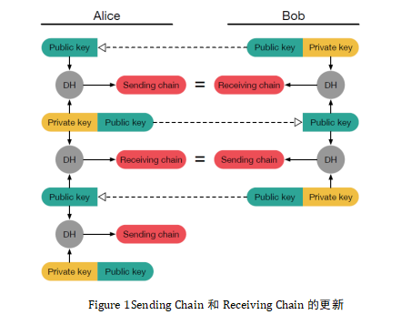
Double Ratchet
输出共享密钥后，进入Double Ratchet过程。

Slide 12
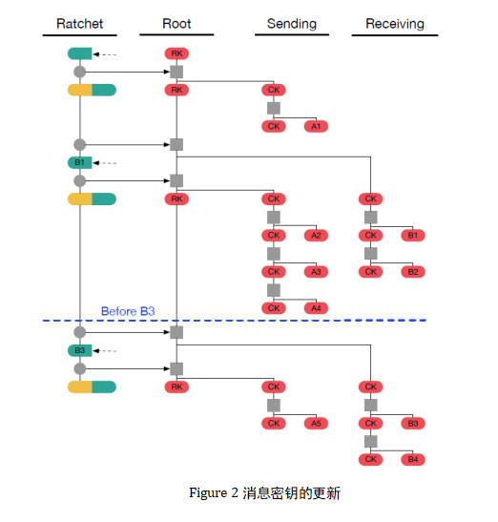
Double Ratchet

Slide 13
链下存储系统
three
3

Slide 14
链下存储系统
1
区块链全节点需要存储整个链的数据，如果将用户数据上传到区块链，会占用过大存储，影响扩展性。
2
Xinchain支持链下存储，应用相关的复杂逻辑在链下实现。
3
Xinchain使用分布式存储(IPFS,BitTorrent等)作为链下存储系统，保证高可用性
4
链上只存储链下存储访问链接以及访问权限策略，具体策略由用户控制

Slide 15
链下存储系统

Slide 16
保密交易
four
4

Slide 17
保密交易
1
比特币、以太坊等只提供伪匿名，身份信息可追踪
2
Zcash(Zksnark)，Monero(Ring-CT)，Dash(CoinJoin)等提供保密交易服务
3
Xinchain使用Ring-CT，Stealth address作为保密交易措施，保护交易双方信息，及交易详情

Slide 18
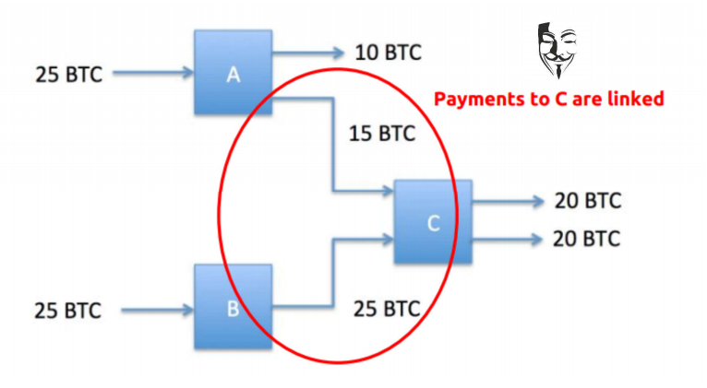
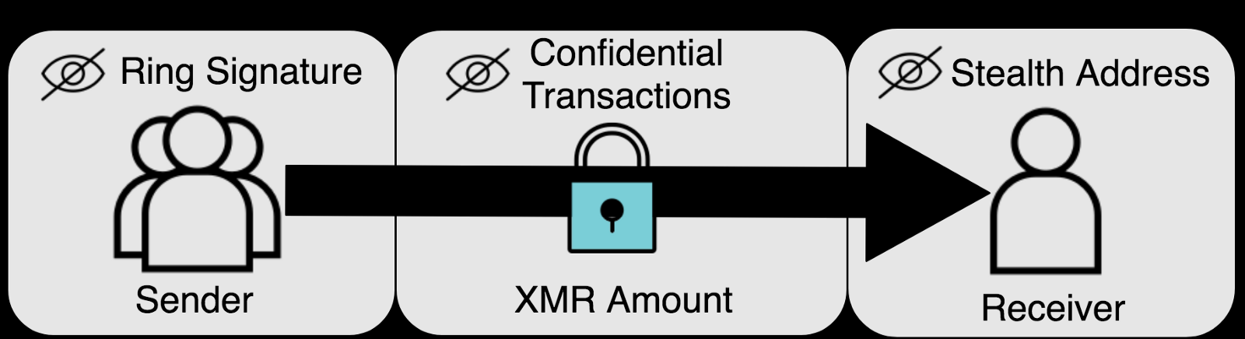
保密交易
比特币中的交易，交易方A,B,C及具体金额可见
使用Ring-CT，Stealth Address的保密交易

Slide 19
高扩展性共识机制
five
5

Slide 20
高扩展性共识机制
1
区块链不可能三角：效率，安全性，去中心化
2
Algorand等基于VRF的共识算法可解决不可能三角问题
3
Xinchain将使用VRF构造共识机制，同时进一步在高扩展性，并行化，安全性上进行优化

Slide 21
其他高扩展方案
six
6

Slide 22
其他高扩展方案
1
其他项目的高扩展方案：闪电网络，侧链，Plasma，Schnorr签名，DAG等。
2
xinchain将选择闪电网络，Schnorr签名作为进一步的扩展方案
3
闪电网络使用链下交易通道，支持商家和买家之间的多次微支付交易，而不占用链上存储
4
Schnorr签名使得交易多笔输入也只需要一笔签名，并且可扩展到多重签名，减小每笔交易的占用体积。

Slide 23
各种加密工具
seven
7

Slide 24
各种加密工具
1
Xinchain为提供更加广泛的应用隐私需求，将提供各种加密工具。
2
将支持的加密工具包括有：k匿名、差分隐私，全同态加密，部分同态加密，零知识证明，属性加密等。
3
用户根据应用需求选择性地安装各个工具。

Slide 25
Xinchain和AI
eight
8

Slide 26
Xinchain和AI
1
区块链和AI均为具有颠覆性的技术，并能应用到各行各业，Xinchain将结合这两点，使之相辅相成。
2
AI为Xinchain提供共识参数动态调整，节点行为分析与管理，攻击监控等扩展性功能。
3
Xinchain为AI提供算力交易市场，减小AI训练的成本。
4
Xinchain的数据交易市场使用户能够出租自己的个人数据，并且使用多种加密工具保护用户个人数据隐私。

Slide 27
The End-Thank You

